Slide 1
Chào mừng các con

Slide 2
Khởi động

Slide 4
Tiếng Việt
Bài 34: v- y
v
y

Slide 5
Làm quen

Slide 6
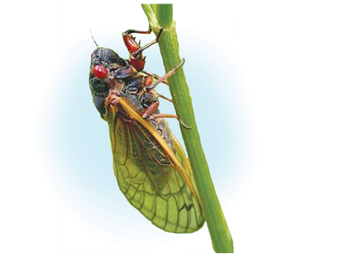

Slide 7
v v V V

Slide 8
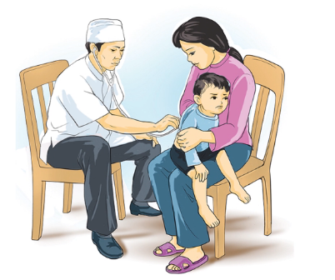

Slide 9
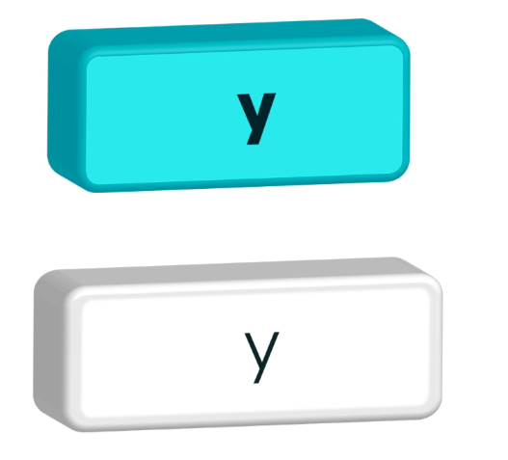
y y Y Y

Slide 11
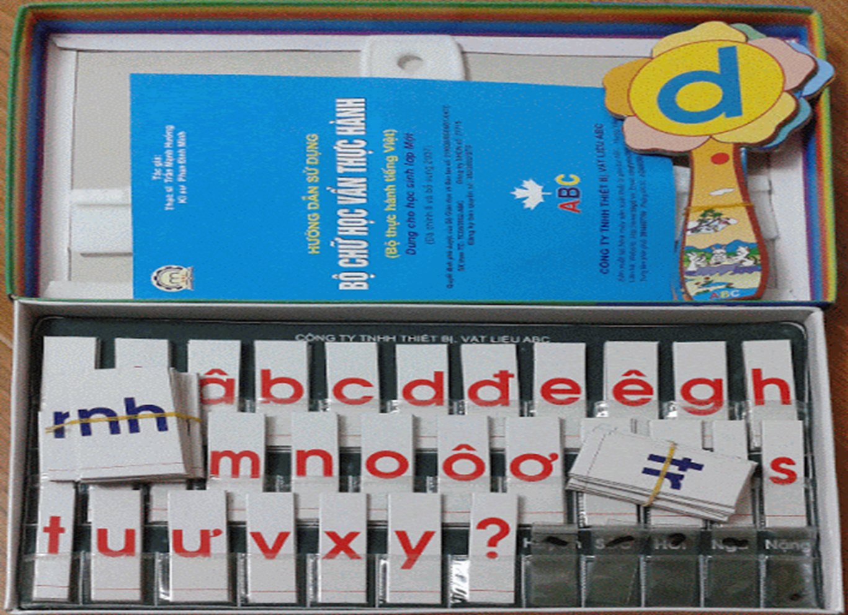

Slide 12
校园
安全
Thư giãn

Slide 13
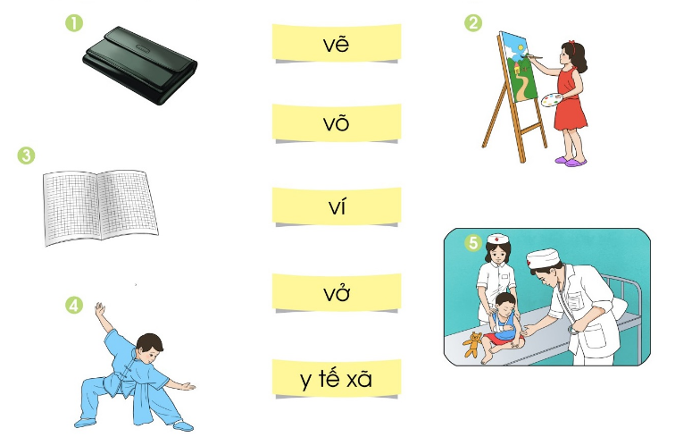
2.Tìm tiếng ứng với mỗi hình?

Slide 14
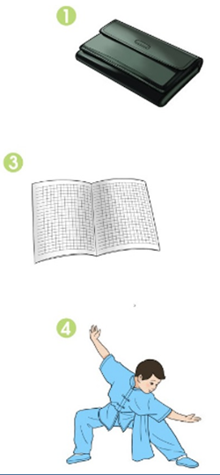
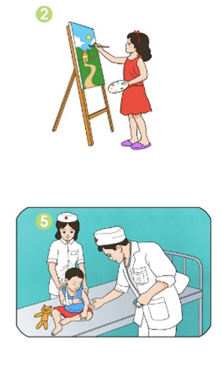

Slide 15
- Tìm tiếng ngoài bài có âm v?
- Tìm tiếng ngoài bài có âm y?

Slide 16
Tập đọc

